Slide 1

CLASE II
ESTADÍSTICA BÁSICA

Slide 2
data <- read.csv("datos", encoding = "UTF-8", sep=",")

Slide 3
head(data)
colnames(data)
View(data)

Slide 4
data$total_votos)

Slide 5
mean(data$total_votos)
sum(data$total_votos)
median(data$total_votos)
max(data$total_votos)
min(data$total_votos)

Slide 6
data_stats <- data %>%
summarise(sum(data$total_votos))

Slide 7
data_groups <- data %>%
group_by(partido_descripcion) %>%
summarise(sum(total_votos)) %>%
rename(votos = "sum(total_votos)")

Slide 8
data_groups2 <- data %>%
group_by(seccion_codigo) %>%
summarise(sum(total_votos))

Slide 9
data_viz_1 <- data_groups %>%
ggplot(aes(x=partido_descripcion,y=votos)) +
geom_bar(stat="identity")+
theme(axis.text.x = element_text(angle=90, vjust=0.6))
data_viz_1

Slide 10
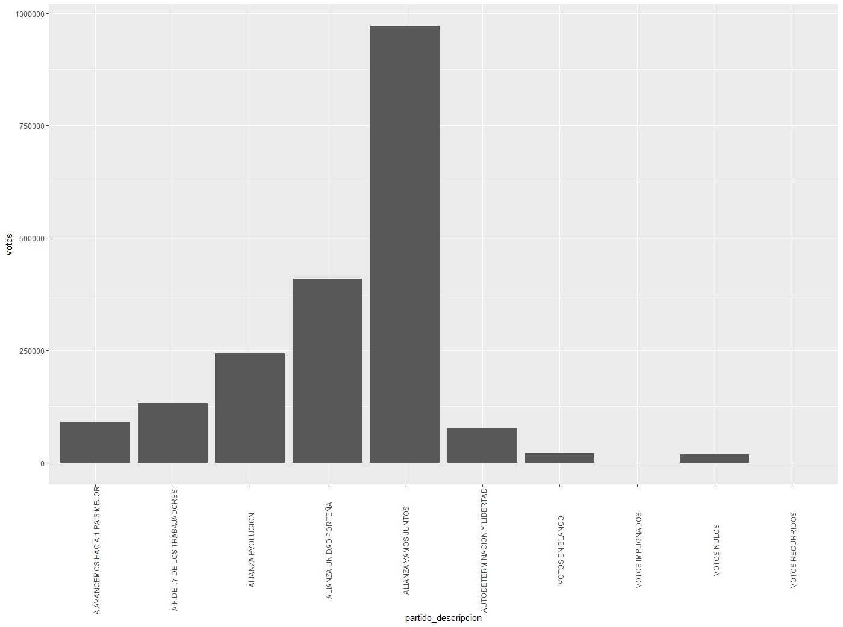

Slide 11
data_viz_2 <- data %>%
subset( partido_descripcion=="ALIANZA VAMOS JUNTOS" | partido_descripcion=="ALIANZA UNIDAD PORTEÑA")%>%
filter(mesa_numero<300)%>%
ggplot(aes(x=mesa_numero,y=total_votos, col=partido_descripcion)) +
geom_jitter() +
geom_smooth(aes(col=partido_descripcion), method="loess", se=F)

Slide 12
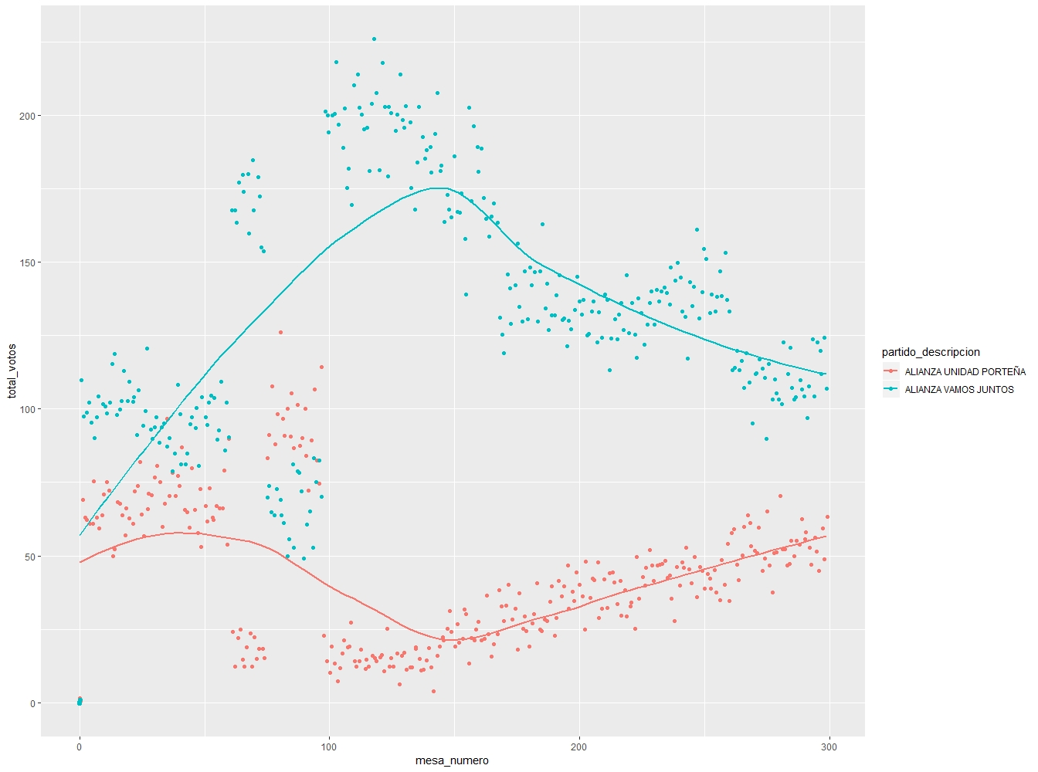

Slide 13
desviados

Slide 14
media_circuitos <- data %>%
filter(partido_descripcion=="ALIANZA UNIDAD PORTEÑA") %>%
group_by(circuito_codigo) %>%
summarize(mediana=mean(total_votos), sd=sd(total_votos), desvio=mean(total_votos)-sd(total_votos)*2)
View(media_circuitos)

Slide 15
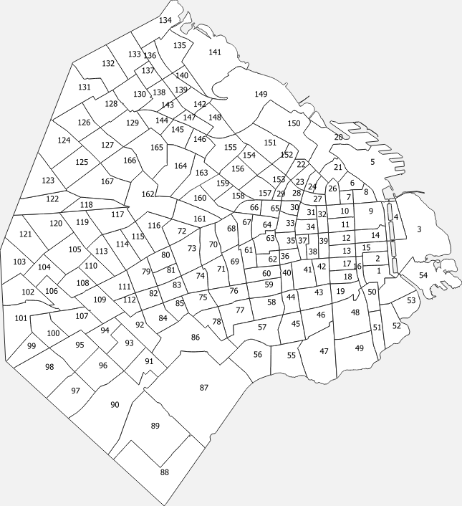

Slide 16
mesas_uc <- data %>%
filter((partido_descripcion=="ALIANZA UNIDAD PORTEÑA"))
head(mesas_uc)

Slide 17
data_desvios <- inner_join(mesas_uc, media_circuitos,by="circuito_codigo")
View(data_desvios)

Slide 18
uc_desviadas <- data_desvios %>%
mutate(desviadas = total_votos - desvio) %>%
filter(desviadas < 0)
View(uc_desviadas)

Slide 19
uc_desviadas <- data_desvios %>%
mutate(desviadas = total_votos - desvio) %>%
filter(desviadas < 0)
View(uc_desviadas)

Slide 20
Gracias!

